Slide 1
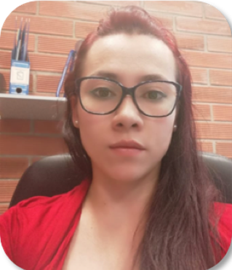
Ficha de tutor – unidad 4
Nombre: Mónica Díaz
Contacto: monica.diaz@udea.edu.co – 311 711 67 38
Horario de asesoría: martes y miércoles de 2:00 p. m. a 03:00 p.m.
Herramientas para asesoría: Hangouts
Las asesorías con la docente serán empleadas únicamente para temas
conceptuales y para solucionar dudas sobre el desarrollo de las actividades.

Slide 2
Perfil profesional:
Magíster en Gestión de Ciencia, Tecnología e Innovación (Universidad de Antioquia) con la tesis “Plataforma de innovación abierta basada en un análisis de herramientas web: propuesta del modelo y aplicación en un contexto universitario”
Ingeniera de sistemas (Universidad de Antioquia) con proyecto de grado en inteligencia de negocios para la plataforma Moodle: “Análisis multidimensional de Moodle utilizando bodega de datos”
Gestión de la formación en ambientes virtuales (Blackboard)
Técnicas y herramientas para la formación en nuevos ambientes de aprendizaje (Moodle)
Inducción a procesos pedagógicos
Objetos de aprendizaje, Ministerio de Educación Nacional
Recursos educativos digitales abiertos, Ministerio de Educación Nacional
Aprendizaje efectivo para la educación virtual y presencial
Integración de tecnologías a la docencia, Ministerio de Educación Nacional
Joomla, Moodle, Fireworks, Php, Javascript, Dreamweaver y Linux

Slide 3
Áreas de interés:
gestión del conocimiento, TIC en ambientes virtuales educativos, plataforma de innovación abierta y tecnologías de colaboración en la web

